Slide 1
問題解決の思考法 ブラシカ考案！ 最強の学習室
チーム ブラシカ
木村脩斗 工藤万直 熊谷岬 黒澤尚滉
チーム番号 7番

Slide 2
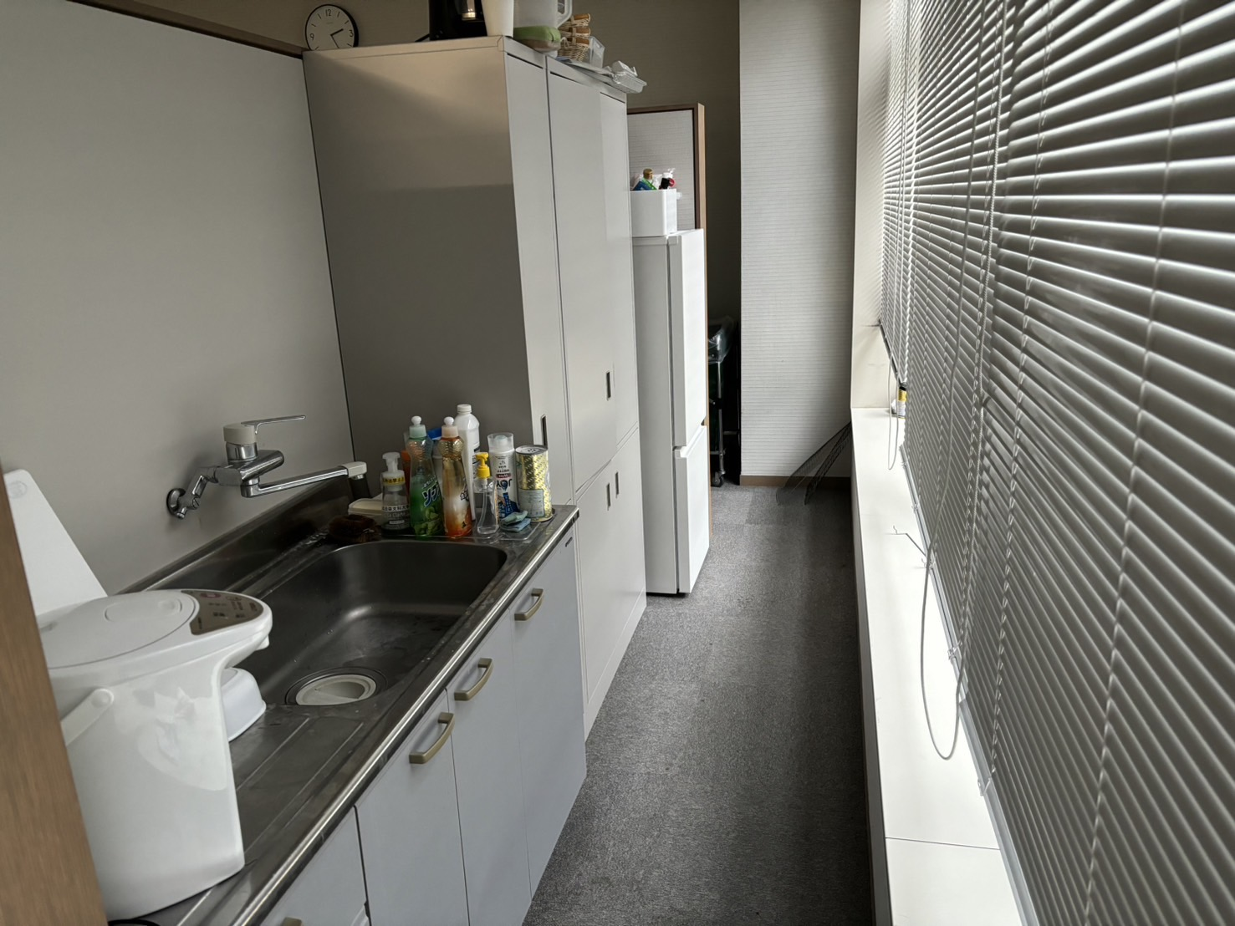
〇現状
E研究室の給湯スペース
E研究室の給湯スペースが利用しづらい
(手間がかかるため)
→及川さんをはじめ、利用しない生徒が多い？
顕在的ニーズ
E研究室にウォーターサーバーを設置してほしい
潜在的ニーズ
長時間滞在しやすい環境がほしい

Slide 3
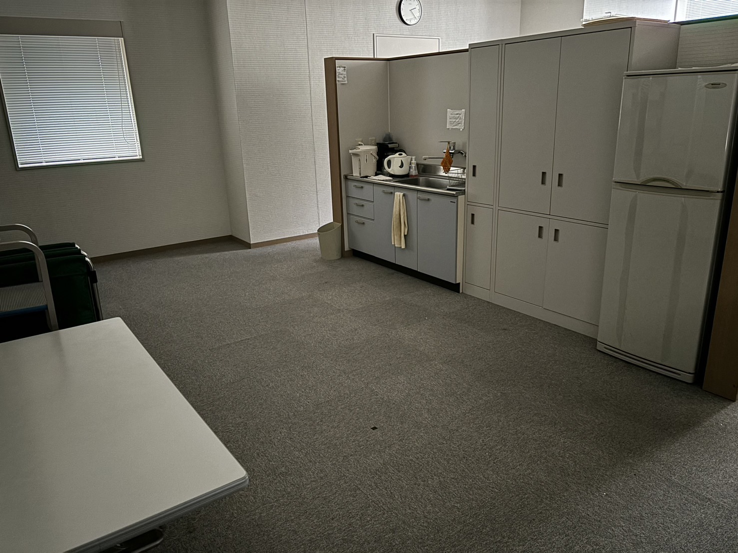
〇課題
[写真上] E研究室
水やお湯を入手するためには、
狭い給湯室を使うか 一度部屋から出なければならない
給湯スペースの大きさや設備に違いがある
給湯設備の反対側に広いスペースがあるのに、
何もなくてもったいない
[写真下]その他の研究室

Slide 4
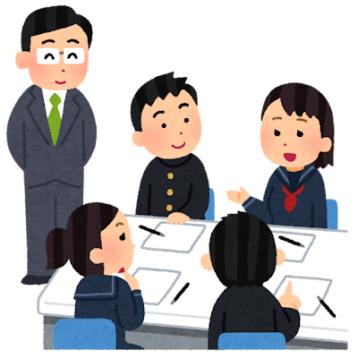


〇コンセプト
E研究室に長時間滞在できるように
休憩もできる学習スペースをつくる！！

Slide 5
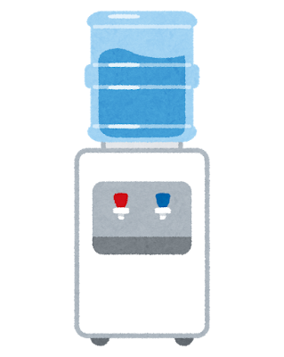


〇プロダクト(サービス)
給湯設備付近とその反対側のスペースに
ウォーターサーバーを設置する
大スペースに軽食(お菓子など)の無人販売や
グループワーク用の筆記用具を常備する
大スペースの大きいテーブルを活用し、
大人数での活動や休憩に利用できるようにする

Slide 6

〇プロダクト(サービス)の図
E研究室
入口
給湯
筆記用具
軽食
給湯スペースの
反対側でも
楽に休憩できる
ウォーターサーバー

Slide 7

〇期待される効果
E研究室内で飲料や軽食の確保ができることで、
部屋から出る必要がなくなり作業効率があがる
もともと利用者の多いE研究室でのグループワークが
もっとやりやすくなる

Slide 8
ご清聴ありがとうございました
チーム番号 7番
チーム ブラシカ
木村脩斗 工藤万直 熊谷岬 黒澤尚滉

